Slide 2
Special Interest Group Stud.IP & ILIAS
Konzepte zur Verbindung von ILIAS 5 und Stud.IP 4
Arne Schröder - data-quest
Stud.IP Tagung 2017 in Göttingen

Slide 3
Geplante Funktionalität
ILIAS-Schnittstelle
Weiterhin Verknüpfung mit mehreren ILIAS-Installationen
Bessere Integration, besserer Workflow

Slide 4
Anforderungen
Stud.IP 4.1+
  Neuimplementierung der alten Schnittstelle: Administration, Veranstaltungsansicht, Meine Lernobjekte
ILIAS 5.3+
  Auth-Plugin zur Anmeldung
  neue SOAP-Methoden

Slide 5
Basisfunktionalität (AP 2.1)
Entwicklung ILIAS-Auth-Plugin
Refaktorisierung der Stud.IP-seitigen Schnittstelle
Überarbeitetes Design der Schnittstelle

Slide 6
Administration des Schnittstelle (AP 2.2.1 – 2.2.5)
Einsicht in alle Konfigurationsoptionen der Schnittstelle auf der Verwaltungsseite
Benennung der Lernobjekte-Seite
Berechtigungen zum Anlegen/Bearbeiten von Lernobjekten

Slide 7
Verwaltung und Anzeige von Lernobjekten (AP 2.3.1 – 2.3.2)
Anzeige von Lernobjekten aus festgelegten Kategorien des ILIAS-Magazins
Anzeige von Lernobjekten, die im ILIAS-Kurs offline sind

Slide 8
ILIAS-seitige Anpassungen (AP 2.4.1 – 2.4.4)
Eigene-Lernobjekte-Kategorie auf dem Persönlichen Schreibtisch
Übernahme des (Start-)Semesters in den Kurstitel oder als Kategorie im Magazin

Slide 9
Workflow-Optimierung (AP 2.5.1 – 2.5.6)
Archivieren von Veranstaltungen
Zuordnung von Kursen und Veranstaltungen
Ergebnisse aus ILIAS-Tests in Stud.IP-Veranstaltungen

Slide 10
Hilfe und Dokumentation (AP 2.6.1 – 2.6.3)
Anpassung von Kurzinformationen und Fehlermeldungen
Administrationsanleitung, Hilfe-Seiten, Tour

Slide 11
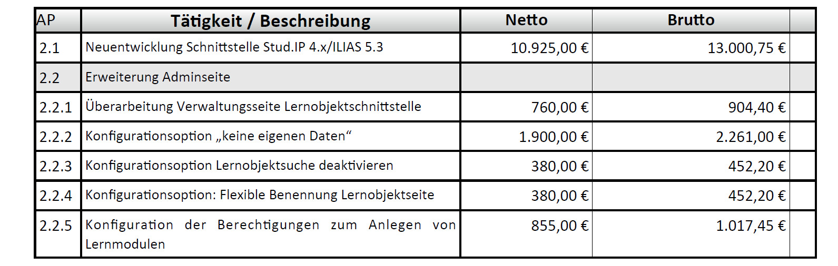
Entwicklung einer Schnittstelle zwischen ILIAS und Stud.IP

Slide 12
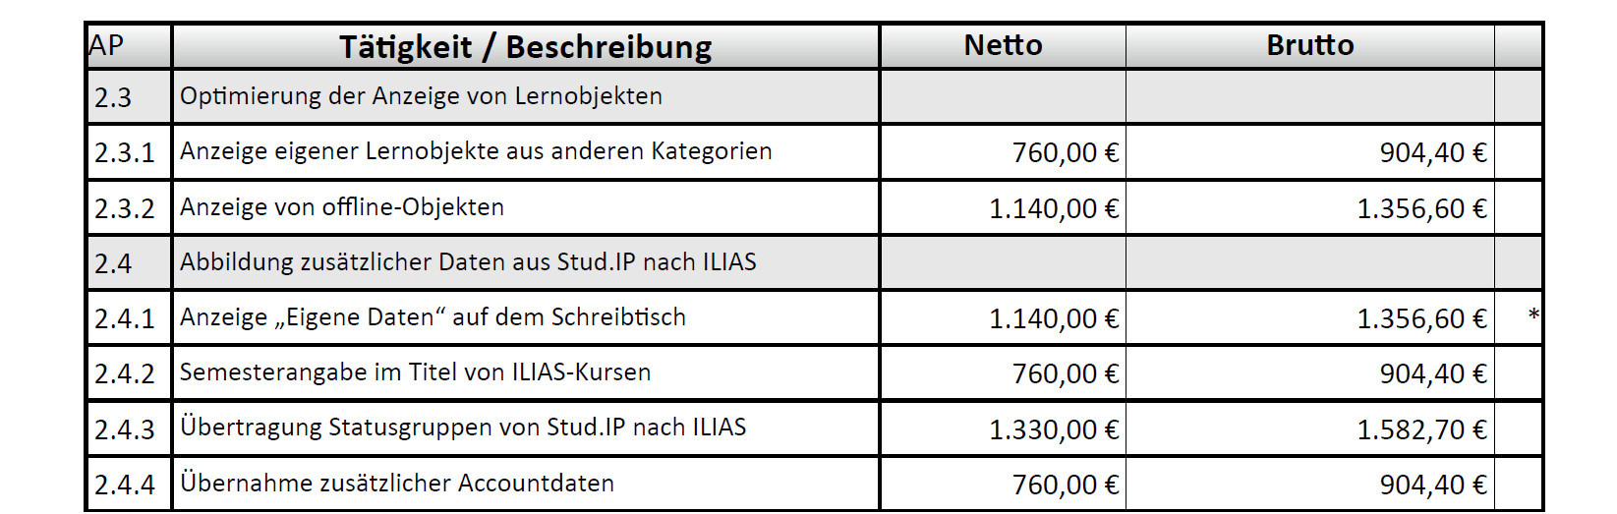
Entwicklung einer Schnittstelle zwischen ILIAS und Stud.IP

Slide 13
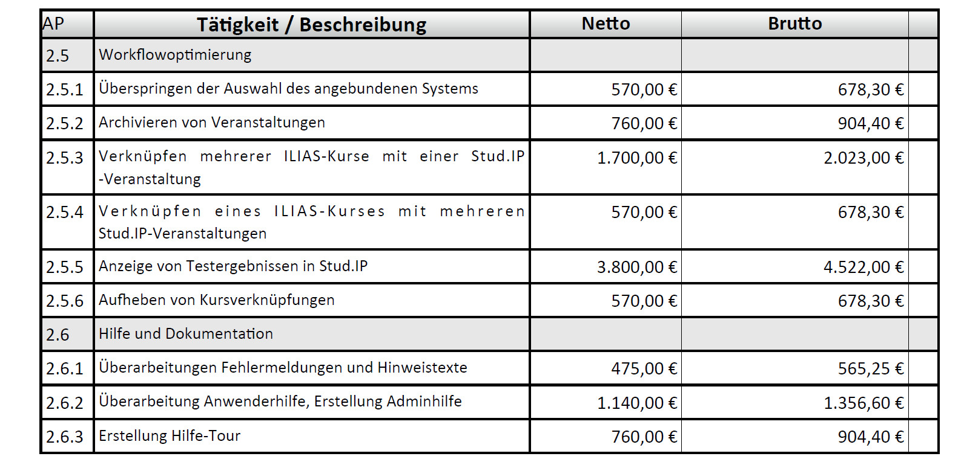
Entwicklung einer Schnittstelle zwischen ILIAS und Stud.IP

Slide 14
Special Interest Group ILIAS & Stud.IP
ilias.de
Community > Special Interest Groups > SIG ILIAS & Stud.IP

Slide 15
Diskussion
Fragen?
Schwerpunkte einzelner Standorte
Vernetzung

Slide 16
Vielen Dank!

